Slide 1




TOÁN 4
LUYỆN TẬP
LUYỆN TẬP
Trang 143

Slide 2





Khởi động
01

Slide 3


Câu 1: Hình thoi có:
A. Hai cạnh đối diện song song với nhau và bốn cạnh bằng nhau
B. Hai cặp cạnh đối diện song song và bốn cạnh bằng nhau.
C. Hai cặp cạnh song song và bốn cạnh bằng nhau .

Slide 4

Câu 2: DIỆN TÍCH HÌNH THOI bằng :
A. Tích độ dài 2 đường chéo
B. Tích độ dài 2 đường chéo nhân 2
C. Tích độ dài 2 đường chéo chia 2

Slide 5

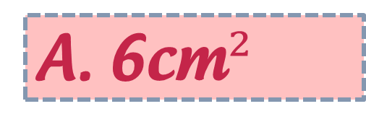
Câu 3: DIỆN TÍCH HÌNH THOI ABCD với AB = 3cm, BD = 4cm :
A. 6cm$²$
B. 24 cm²
A. 12 cm²

Slide 6
Luyện tập
02

Slide 7

YÊU CẦU CẦN ĐẠT
- Nhận biết được hình thoi và một số đặc điểm của nó.
- Tính được diện tích hình thoi.

Slide 8

Bài 1: Tính diện tích hình thoi , biết:
a. Độ dài các đường chéo là: 19cm, 12cm.
b. Độ dài các đường chéo là: 30cm, 7dm.
Diện tích hình thoi bằng
tích độ dài 2 đường chéo chia 2

Slide 9


Bài 1: Tính diện tích hình thoi , biết:
a. Độ dài các đường chéo là: 19cm, 12cm.
Diện tích của hình thoi là :
(19 x 12) : 2 = 114 (cm²)
Đáp số: 114 cm²

Slide 10
Bài 1: Tính diện tích hình thoi , biết:
b. Độ dài các đường chéo là: 30cm, 7dm.
Đổi: 7dm = 70 cm
Diện tích của hình thoi là:
(30 x 70) : 2 = 1050 (cm²)
Đáp số: 1050 cm²

Slide 11

Bài 2: Một miếng kính hình thoi có độ dài đường chéo là 14cm và 10cm .Tính diện tích tấm kính đó .
Bài giải
Diện tích tấm kính là:
( 14 x 10) : 2 = 70 (cm²)
Đáp số: 70 cm²

Slide 12
Bài 3: Cho 4 hình tam giác,
mỗi hình như hình bên:
Hãy xếp bốn hình tam giác đó
thành một hình thoi như bên.
b) Tính diện tích hình thoi?
2 cm
3 cm

Slide 13
a) Xếp bốn hình tam giác thành hình thang
2 cm
3 cm
2 cm
3 cm

Slide 14
b) Tính diện tích hình thoi
Độ dài đường chéo thứ nhất của hình thoi là:
2 x 2 = 4 (cm)
2 cm
Độ dài đường chéo thứ hai của hình thoi là:
4 cm
3 cm
3 x 2 = 6 (cm)
Diện tích hình thoi là:
6 cm
(cm²)
Đáp số: 12 cm²

Slide 15

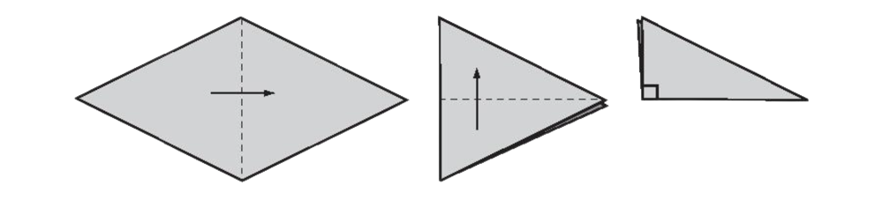
Bài 4: Thực hành:
Gấp tờ giấy hình thoi (theo hình vẽ) để kiểm tra các đặc điểm sau của hình thoi:
Bốn cạnh đều bằng nhau.
Hai đường chéo vuông góc với nhau.
Hai đường chéo cắt nhau tại trung điểm của mỗi đường.

Slide 16

VẬN DỤNG
Chọn câu trả lời đúng
12 cm và 8 cm là độ dài 2 đường chéo của 1 hình thoi có diện tích là :
A. 96 cm² B. 95 cm²
C. 48 cm² D. 47 cm²
C. 48 cm²

Slide 17
Trong hình thoi ABCD có:
A. Hai đường chéo bằng nhau.
B. Hai đường chéo vuông góc với nhau
C. Các cặp cạnh song song và bằng nhau.
D. Cả B và C đều đúng.

Slide 18



Dặn dò
Chuẩn bị bài sau.
Hoàn thành các bài tập còn lại.

